Slide 1

Patrón foreign key mapping

Slide 2
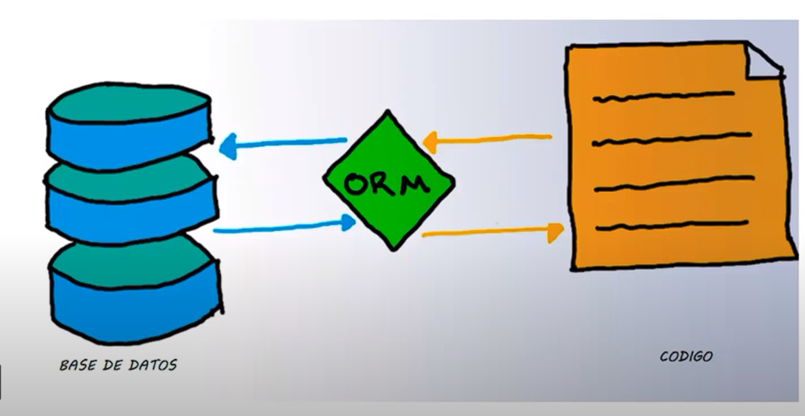
Mapeo Objeto-Relacional (ORM)
Es una herramienta que nos permite mapear, o lo que es lo mismo, convertir los objetos de nuestra aplicación a un formato adecuado para ser almacenados en cualquier base de datos, para esto crea una base de datos virtual donde los datos disponibles en nuestra aplicación quedan vinculados con la base de datos final.
Es importante destacar que además de convertir, los ORM nos ayudan a eliminar todo el lenguaje tedioso de sentencias SQL necesario para realizar las acciones CRUD (Create, Read, Update, Delete) en nuestro código, ya que es el propio ORM quien se encarga de ello.

Slide 3
Mapeo Objeto-Relacional (ORM)
PATRONES:
1) Identity Field
2) Foreign Key Mapping
3) Association Table Mapping
4) Dependent Mapping
5) Embedded Value
6) Serialized LOB (Large Object)
7) Single Table Inheritance
8) Class Table Inheritance
9) Concrete Table Inheritance

Slide 4
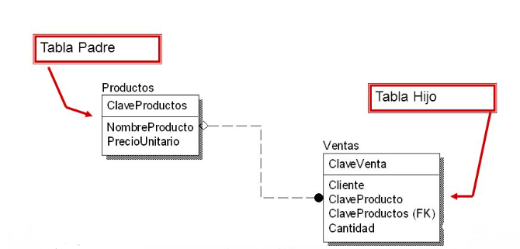
Foreign Key Mapping
Conceptos claves:
En una base de datos relacional, una foreign key es una clave utilizada para vincular dos tablas, es un campo (o colección de campos) en una tabla que hace referencia a la primary key en otra tabla.
La tabla que contiene la foreign key se denomina tabla secundaria, y la tabla que contiene la primary key se denomina tabla principal o de referencia.

Slide 5
Foreign Key Mapping
Sirve para mapear relaciones de uno a muchos.
Consiste en un objeto A con una colección de objetos B dentro, se mapea con una clave foránea del lado de la entidad contenida; en síntesis, Mapea una asociación entre objetos a una clave foránea entre tablas.
Los objetos pueden referirse entre sí directamente mediante referencias a objetos. Incluso el sistema orientado a objetos más simple contendrá una gran cantidad de objetos conectados entre sí. Para guardar estos objetos en una base de datos, es vital guardar estas referencias.

Slide 6
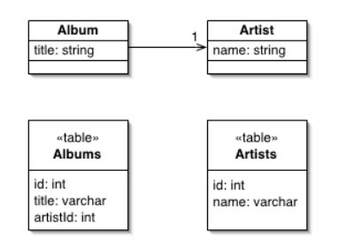
Foreign Key Mapping

Slide 7
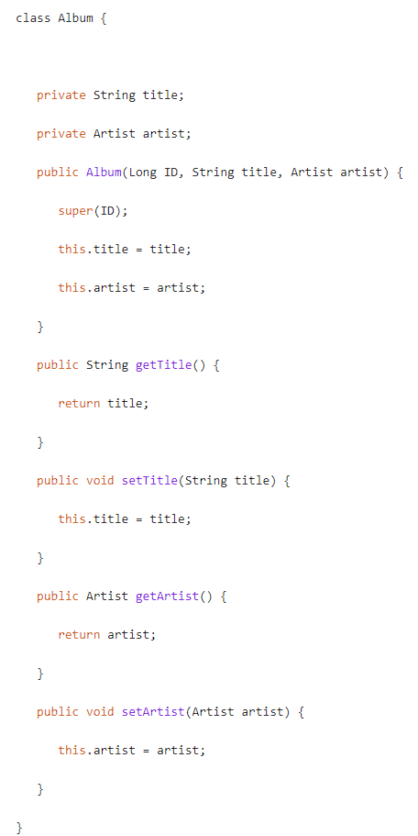
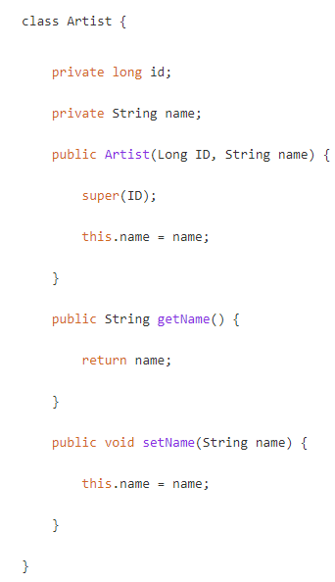

Slide 8
